Slide 1
ТЕМА №13
Физика

Slide 2
Съдържание
Тема 13: Физика
Плавност
Вибрация
Топане
Свободно летене
Скачане
Вълни

Slide 3
Плавност

Slide 4
Физика
Физика в компютърната графика
Създава чувство за реалност
Поддържа естествено поведение на обектите
Често
Физичните явления се моделират приближено – физически неточно, но визуално приемливо

Slide 5
Физични закони
Често използвани закони и явления
Запазване на енергията
Триене и съпротивления
Привличане и гравитация
Инерция
Движенията винаги са плавни
Изключение – удар в твърдо тяло
(ама и това изключение не е изключение)

Slide 6
Плавност
Плавни движения
Плавно тръгване и спиране
Плавна промяна на разстояние
Реализация
Линейна
Полиномиална
Експоненциална/логаритмична
Тригонометрична

Slide 7

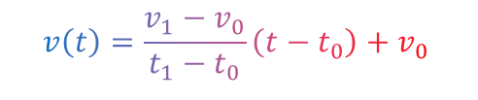









Линейна плавност
Параметърът се променя линейно до достигане на желаната стойност
$$v\left(t\right)=\frac{v_{1}−v_{0}}{t_{1}−t_{0}}\left(t−t_{0}\right)+v_{0}$$
$$v_{0}$$
$$v\left(t\right)$$
$$v_{1}$$
$$v\left(t\right)$$
$$v_{1}$$
$$v_{0}$$
Влизане
Основно движение
Излизане
$$t_{0}$$
$$t_{1}$$
$$t_{0}$$
$$t_{1}$$

Slide 8
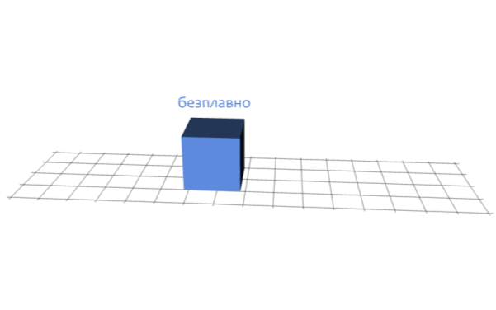
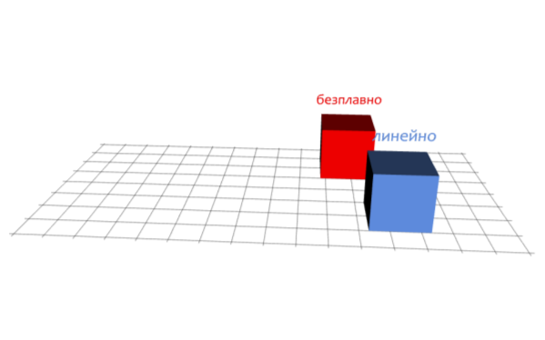
Пример
Засилване и спиране
Без заглаждане
С линейно заглаждане

Slide 9
Проблем
Проблем на линейната плавност
Случва се да се възприема като не чак толкова естествена
Човек има инстинктивен усет към
Пространството
Първата му производна (скоростта)
Втората му производна (ускорението)

Slide 10
В примера с линейната промяна
Ускорението “скача” рязко
(математически – не е непрекъснато)
скорост
0.4
0
40
110
180
време
ускорение
0.010
0.006
скок
0
40
110
180
време

Slide 11
Нелинейна плавност
Нелинейна плавност
Използваме друга функция за постигане на плавност
Според конкретния случай избираме полиномиална, тригонометрична, експоненциална

Slide 12











Тригонометрична плавност
Използваме фрагменти от $\cos{x}$
Може и от $\sin{x}$, ако искаме да съгрешим
$$v_{0}$$
$$v\left(t\right)$$
$$v_{1}$$
$$v\left(t\right)$$
$$v_{1}$$
$$v_{0}$$
Влизане
Основно движение
Излизане
$$t_{0}$$
$$t_{1}$$
$$t_{0}$$
$$t_{1}$$

Slide 13







Изрязваме желан фрагмент
Трансформираме го до желаната форма
$$v\left(t\right)=\frac{1}{2}\left(v_{1}+v_{0}\right)+\frac{1}{2}\left(v_{1}−v_{0}\right)\cos{\frac{t−t_{0}}{t_{1}−t_{0}}π}$$
като $v\left(t_{0}\right)=v_{0}$ и $v\left(t_{1}\right)=v_{1}$
$$\left[−π, 0\right]$$
$$v_{1}$$
$$v_{0}$$
$$\left[−1,1\right]$$
$$t_{0}$$
$$t_{1}$$

Slide 14





Как намираме тази формула?
Стъпка 1: $t∈\left[t_{0},t_{1}\right]$ преобразуваме в $\left[−π,0\right]$
Стъпка 2: смятаме $\cos{∈\left[−1,1\right]}$
Стъпка 3: резултатът преобразуваме във $\left[v_{0},v_{1}\right]$
❶
$$\left[−π, 0\right]$$
❷
$$\left[t_{0},t_{1}\right]$$
$$\left[v_{0},v_{1}\right]$$
$$\left[−1,1\right]$$
❸

Slide 15
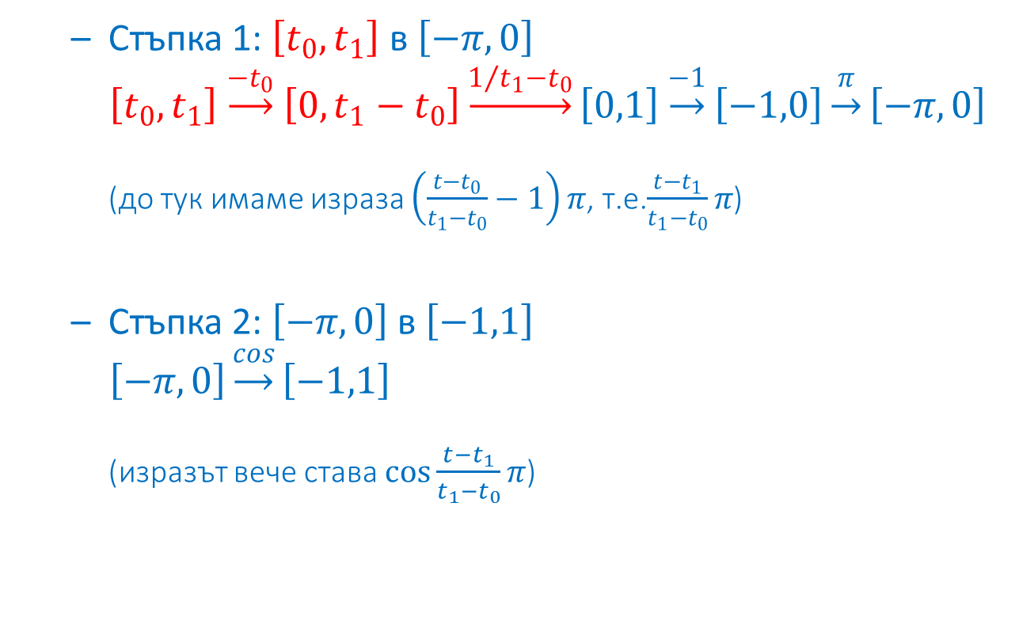
Стъпка 1: $\left[t_{0},t_{1}\right]$ в $\left[−π,0\right]$
$$\left[t_{0},t_{1}\right]\underset{→}{−t_{0}}\left[0,t_{1}−t_{0}\right]\underset{→}{1/{t_{1}−t_{0}}}\left[0,1\right]\underset{→}{−1}\left[−1,0\right]\underset{→}{π}\left[−π,0\right]$$
(до тук имаме израза $\left(\frac{t−t_{0}}{t_{1}−t_{0}}−1\right)π$, т.е.$\frac{t−t_{1}}{t_{1}−t_{0}}π$)
Стъпка 2: $\left[−π,0\right]$ в $\left[−1,1\right]$
$$\left[−π,0\right]\underset{→}{cos}\left[−1,1\right]$$
(изразът вече става $\cos{\frac{t−t_{1}}{t_{1}−t_{0}}π}$)

Slide 16

Стъпка 3: $\left[−1,1\right]$във $\left[v_{0},v_{1}\right]$
$$\left[−1,1\right]\underset{→}{+1}\left[0,2\right]\underset{→}{\frac{v_{1}−v_{0}}{2}}\left[0,v_{1}−v_{0}\right]\underset{→}{+v_{0}}\left[v_{0},v_{1}\right]$$
(така достигаме до израза $v_{0}+\frac{1}{2}\left(v_{1}−v_{0}\right)\left(1+\cos{\frac{t−t_{1}}{t_{1}−t_{0}}π}\right))$

Slide 17
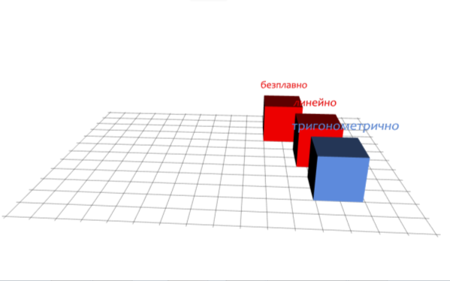

След механично преобразуване получаваме:
$$v\left(t\right)=\frac{v_{1}+v_{0}}{2}+\frac{v_{1}−v_{0}}{2}\cos{\frac{t−t_{1}}{t_{1}−t_{0}}π}$$
Да сравним с линейно заглаждане

Slide 18
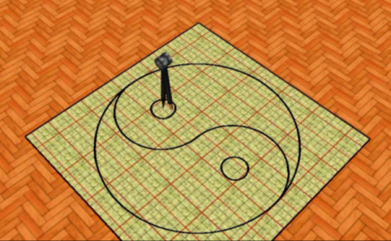
Пример
Пример с плавно движение
Пергел рисуващ ин-ян
“Compass drawing Yin-Yang”
http://youtu.be/H4UfFBaWGVE

Slide 19
Вибрация
0:30

Slide 20
Вибрация
Вибрация – периодично трептене
Амплитуда+период (дължина, честота)
Затихване
Симулира загуба на енергия
Ние си избираме как
амплитуда
период

Slide 21
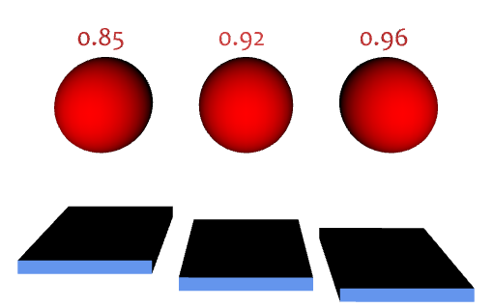

Загуба на енергия
Най-често намаляване с коефициент
Начална амплитуда $a_{0}$ и $0≪k<1$
На всяка стъпка (не период!) $a_{i}=ka_{i−1}$
Хипербола

Slide 22
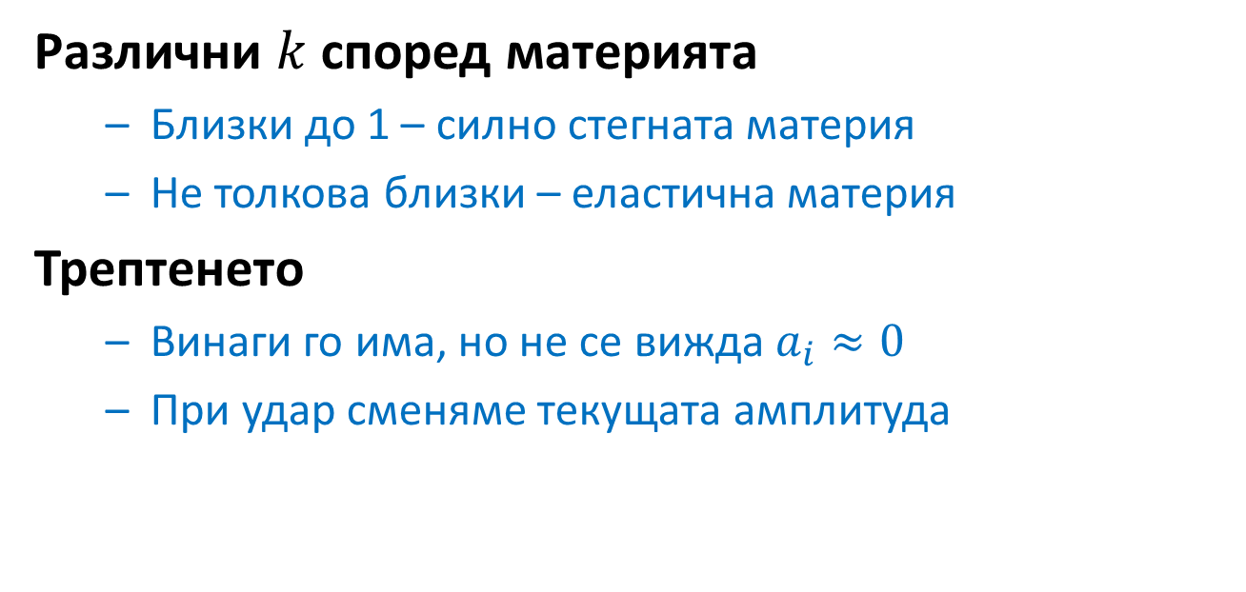
Различни $k$ според материята
Близки до 1 – силно стегната материя
Не толкова близки – еластична материя
Трептенето
Винаги го има, но не се вижда $a_{i}≈0$
При удар сменяме текущата амплитуда
Изчаквам малко за някаква реакция

Slide 23
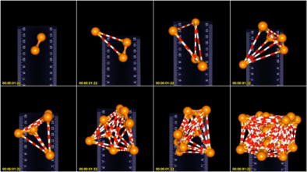
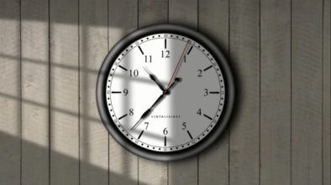
Пример
Пример с вибрации
Еластични системи
Вибрация на секундната стрелка
“Lab experiments with elastic blobs”
http://youtu.be/lAlvYxAMoLk
“Being punished for the recess”
http://youtu.be/XfBdOg-p_zU

Slide 24
Топане
0:35

Slide 25
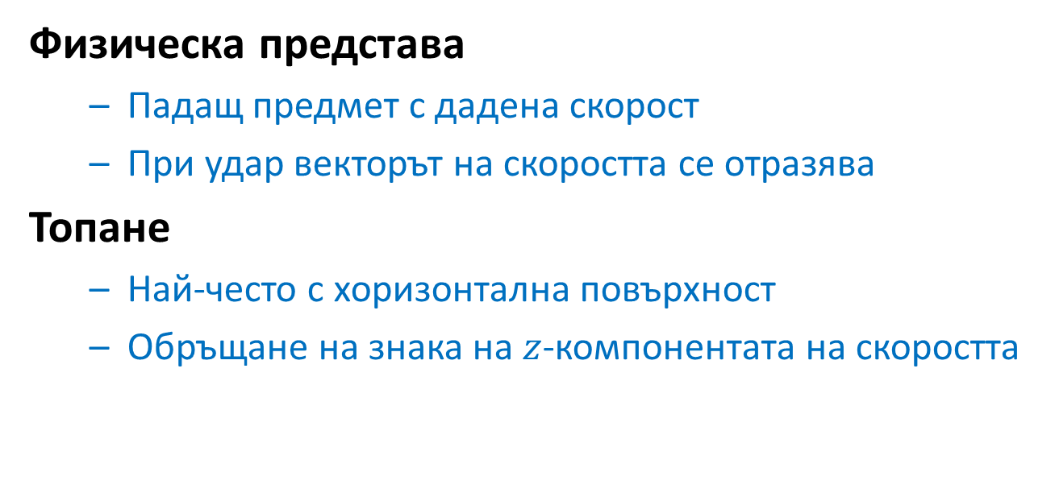
Топане
Физическа представа
Падащ предмет с дадена скорост
При удар векторът на скоростта се отразява
Топане
Най-често с хоризонтална повърхност
Обръщане на знака на $z$-компонентата на скоростта

Slide 26
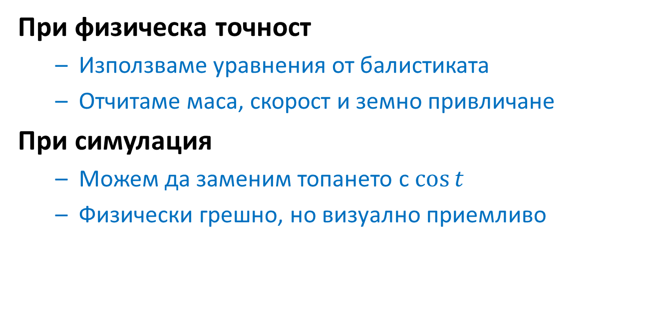
Идеи за реализация
При физическа точност
Използваме уравнения от балистиката
Отчитаме маса, скорост и земно привличане
При симулация
Можем да заменим топането с $\cos{t}$
Физически грешно, но визуално приемливо

Slide 27


Формула на топането
Може както със $\sin{t}$, така и с $\cos{t}$
$$z\left(t\right)=a\left|\cos\left(bt+c\right)\right|$$
Отместване във времето
Абсолютна
стойност
Амплитуда
Скорост на топане
Z
$$z\left(t\right)$$
a
t

Slide 28
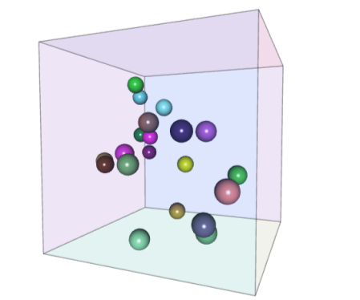
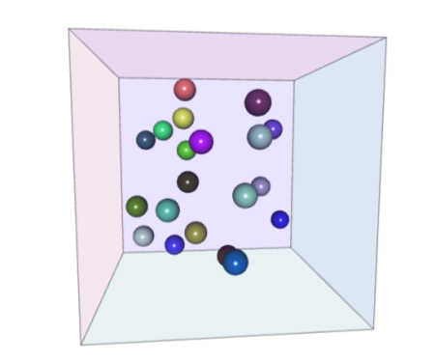
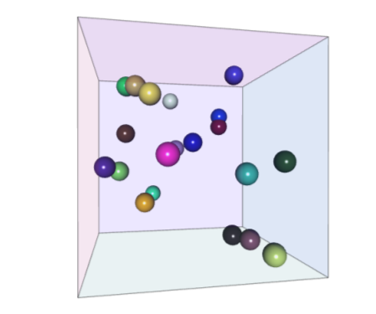
Примери с топчета в куб
Отблъскване от стени
Симулиране на вертикално топане
Топане с отблъскване

Slide 29
Свободно летене
0:45

Slide 30
Свободно летене
Изисквания
Начално положение и скорост
Влияние само на гравитацията
Частни случаи
Балистика – колинеарна гравитация
(т.е. безкрайно отдалечен център)
Орбитална механика – точкова гравитация
(т.е. крайно отдалечен)

Slide 31

Орбитална механика
Траекториите са конични сечения
Парабола
Хипербола
Елипса
Окръжност
Елипса

Slide 32

Балистика
Траекториите са параболи
Начална позиция ${\vec{p}}_{0}$, скорост ${\vec{v}}_{0}$ и земно ускорение $g≈9.81m/{s^{2}}$
$${\vec{p}}^{′′}\left(t\right)=\vec{g}=\left(0,0,−g\right)$$
$$\iint{{\vec{p}}^{′′}\left(t\right)}dtdt=\iint{\vec{g}}dtdt=\int{\vec{g}t+{\vec{v}}_{0}}dt=$$
$=\frac{1}{2}\vec{g}t^{2}+{\vec{v}}_{0}t+{\vec{p}}_{0}$

Slide 33
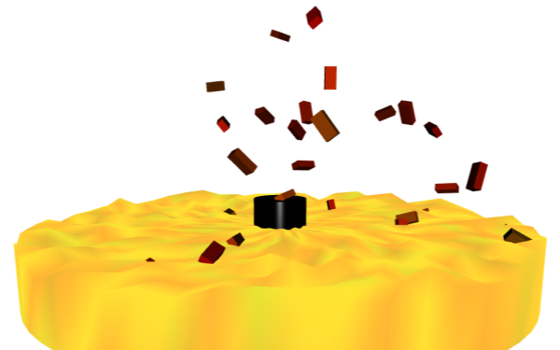
Пример
Фонтан от тухли
Тухли изригват в случайна посока
Всяка се движи по парабола

Slide 34
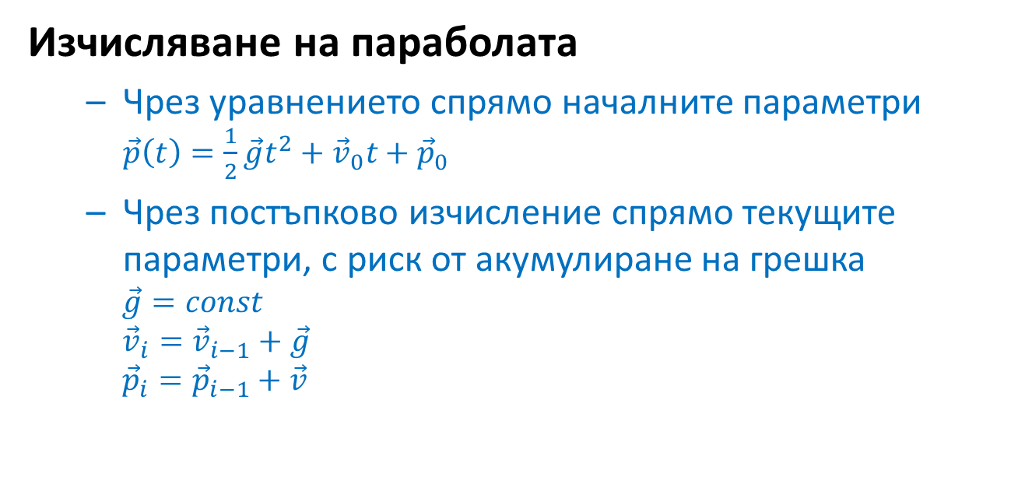
Балистична парабола
Изчисляване на параболата
Чрез уравнението спрямо началните параметри $\vec{p}\left(t\right)=\frac{1}{2}\vec{g}t^{2}+{\vec{v}}_{0}t+{\vec{p}}_{0}$
Чрез постъпково изчисление спрямо текущите параметри, с риск от акумулиране на грешка
$$\vec{g}=const$$
$${\vec{v}}_{i}={\vec{v}}_{i−1}+\vec{g}$$
$${\vec{p}}_{i}={\vec{p}}_{i−1}+\vec{v}$$

Slide 35
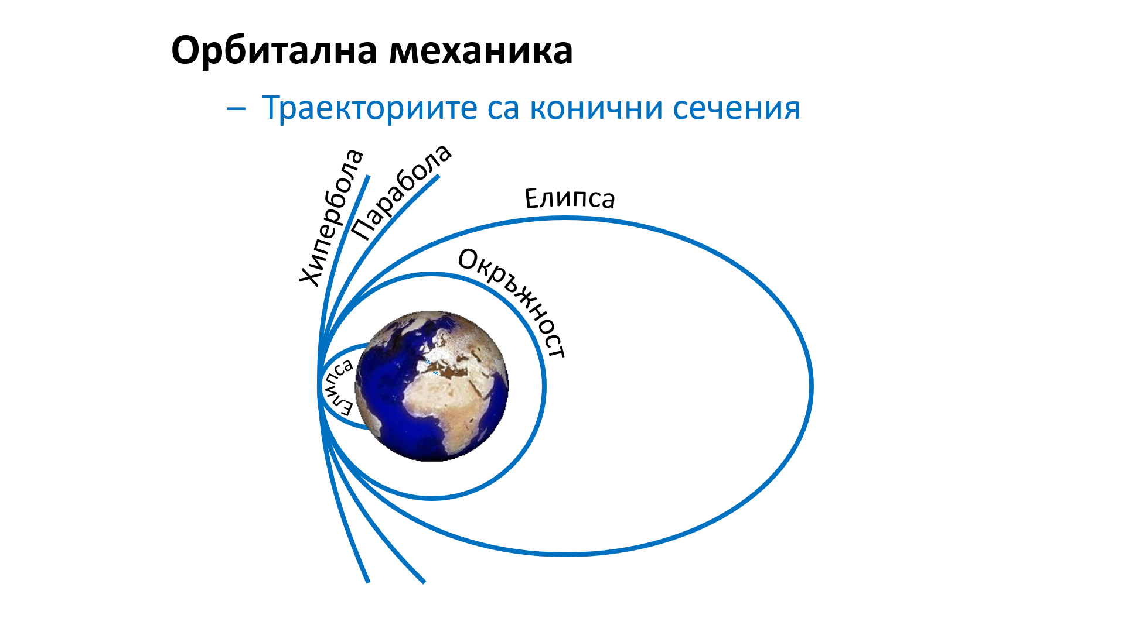
Задача за 2 бонус-точки
Най-вътрешната орбита е елипса
Защо тогава като хвърлим тухла тя лети по парабола, а не по елипса?

Slide 36
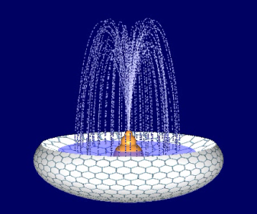
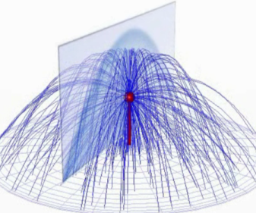
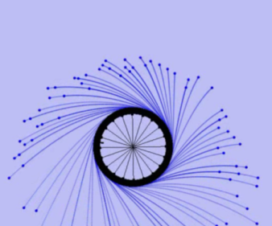
Примери
Балистични примери
Параболи апроксимирани с елипси, пръскалка във всички посоки и въртящо се мокро колело
“Water Fountain”
http://youtu.be/Z7HxlTALKTE
“Wet Wheel”
http://youtu.be/Y2pujOMQJcg
“Sprinkler”
http://youtu.be/CKSXVkjntXg

Slide 37
Скачане
0:50

Slide 38
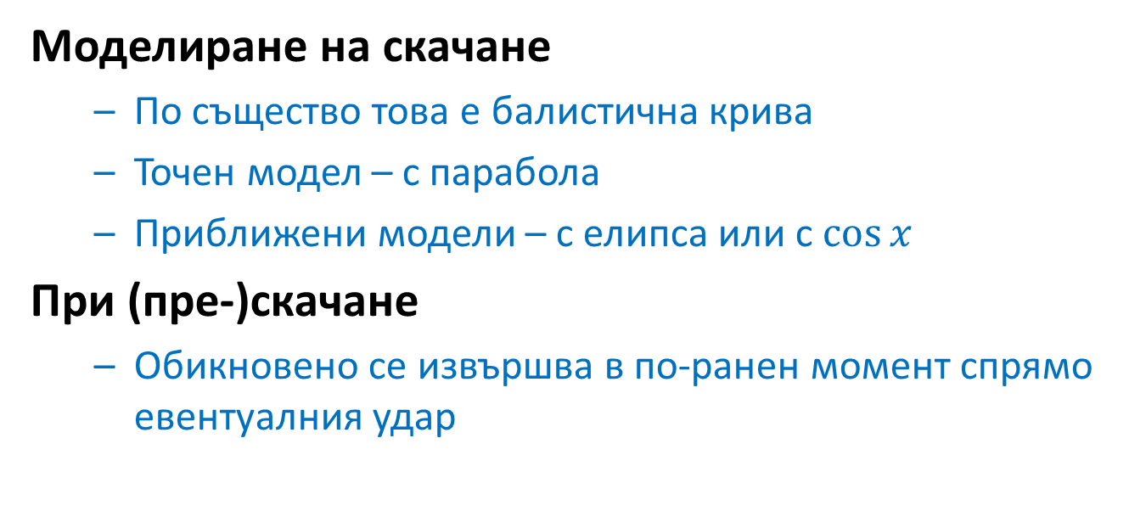
Скачане
Моделиране на скачане
По същество това е балистична крива
Точен модел – с парабола
Приближени модели – с елипса или с $\cos{x}$
При (пре-)скачане
Обикновено се извършва в по-ранен момент спрямо евентуалния удар

Slide 39
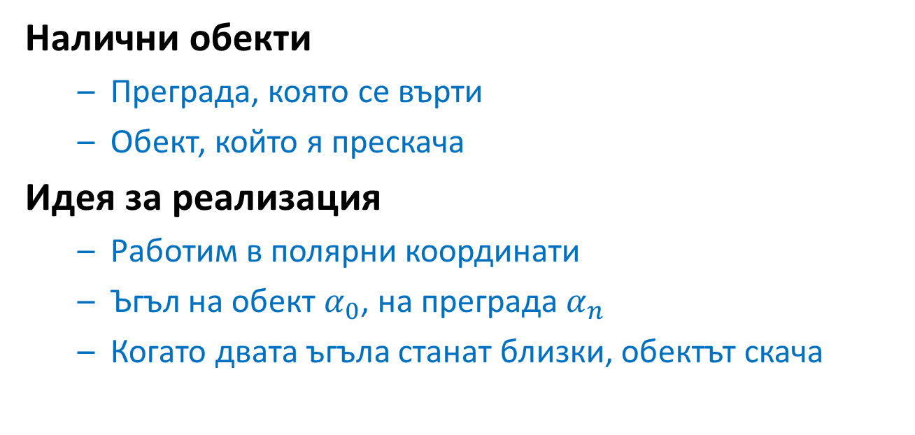
Идея
Налични обекти
Преграда, която се върти
Обект, който я прескача
Идея за реализация
Работим в полярни координати
Ъгъл на обект $α_{0}$, на преграда $α_{n}$
Когато двата ъгъла станат близки, обектът скача

Slide 40





Ще използваме хитрост
Гледаме ъгловото разстояние $α_{0}−α_{n}$
Ако$−∆α≤α_{0}−α_{n} ≤∆α$ то $z\left(α\right)=h\cos\left(α_{0}−α_{n}\right)$
Височината на скока е $h$, а $∆α$ определя колко предварително се скача
Z
$$h$$
$$−∆α$$
$$∆α$$
$$α_{0}−α_{n}$$

Slide 41
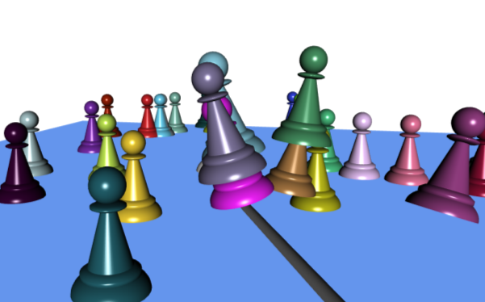
Реализация
Много скачащи пешки
Всяка се интересува единствено от ъгловото разстояние до преградата

Slide 42
Вълни
0:55

Slide 43
Задача
Модел на водна повърхност
Има вълни (като в басейн
Физически модел – прекалено сложен
Опростен модел
Мрежа от точки
Точките се движат нагоре-надолу
Движат се случайно, но не изцяло случайно

Slide 44
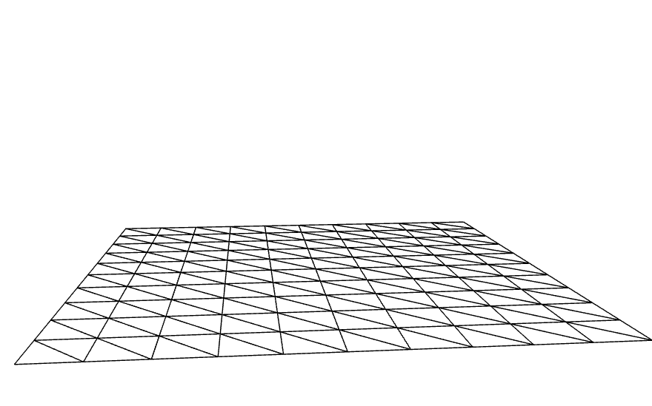

Реализация
Начална конструкция
Имаме мрежа от точки
Движение нагоре-надолу $y\left(t\right)=\sin{t}$
Всички го правят заедно ☹

Slide 45
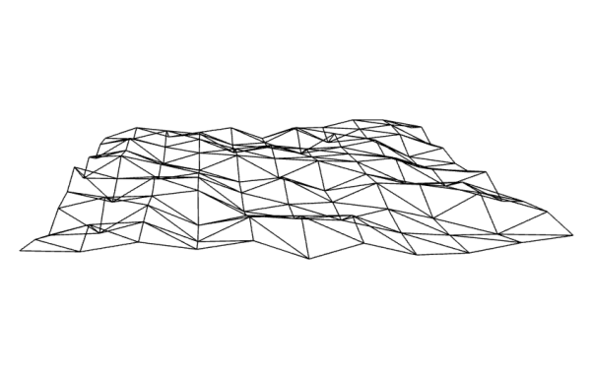

Подобрена (уж) конструкция
Добавяме случайно отместване на синусоидата с число от $0$ до $2π$: $y\left(t\right)=\sin\left(t+ψ\left(2π\right)\right)$
Резилтатът е хаотичен и се губи ролята на $\sin{x}$
Ето го резилтатът
Не е грешка

Slide 46
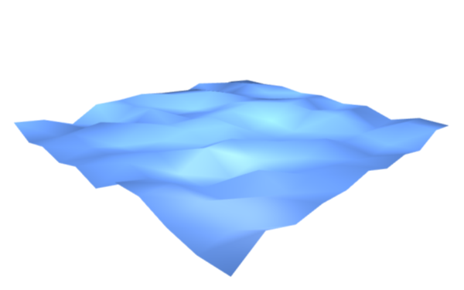
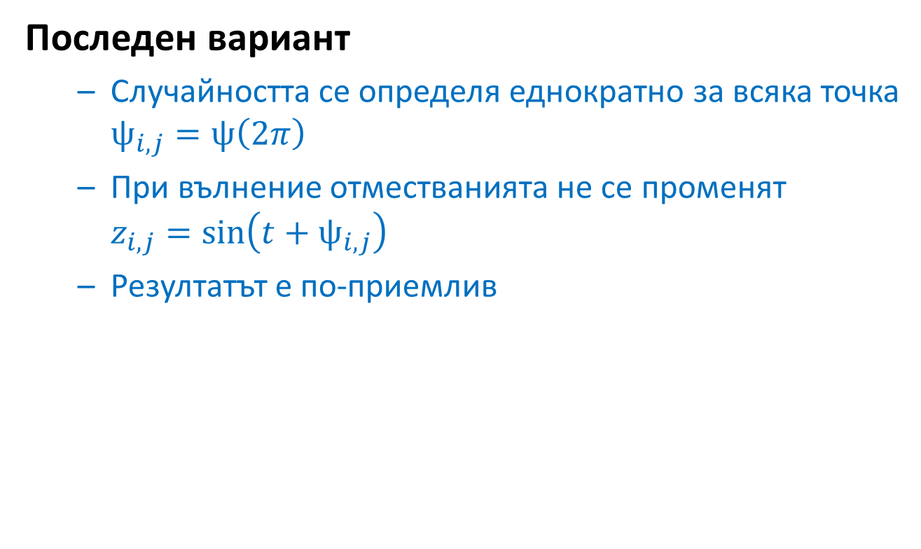
Последен вариант
Случайността се определя еднократно за всяка точка $ψ_{i,j}=ψ\left(2π\right)$
При вълнение отместванията не се променят $z_{i,j}=\sin\left(t+ψ_{i,j}\right)$
Резултатът е по-приемлив

Slide 47
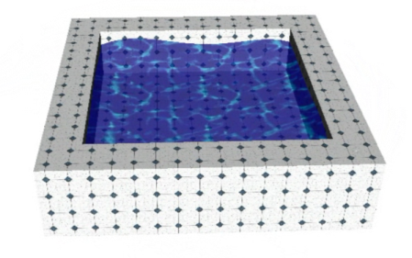
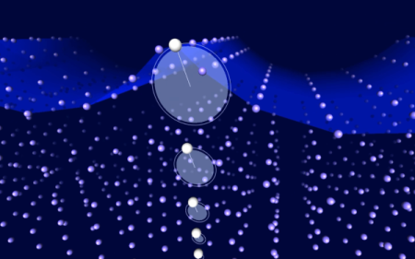
Пример
Пример с водни вълни
Апроксимирана чрез сплайн-повърхнина
Физичен модел на кръгово движение
“Water waves”
http://youtu.be/lx6XUzG0Dt4
“Water waves”
http://youtu.be/fSwKRiPf7VE

Slide 48
Хоризонтални вълни
Нова задача
Модел на ливада с тревички
Духа средно силен вятър
Идея
Същата, като при вълните в басейн
Но с допълнение: съседни тревички трябва да се вълнуват почти синхронно

Slide 49
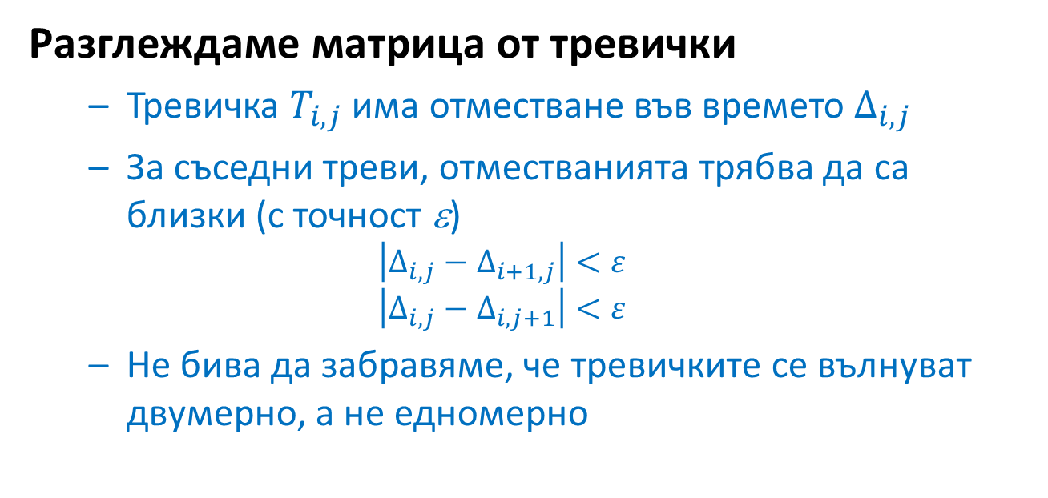
Решение
Разглеждаме матрица от тревички
Тревичка $T_{i,j}$ има отместване във времето $∆_{i,j}$
За съседни треви, отместванията трябва да са близки (с точност ε)
$$\left|∆_{i,j}−∆_{i+1,j}\right|<ε$$
$$\left|∆_{i,j}−∆_{i,j+1}\right|<ε$$
Не бива да забравяме, че тревичките се вълнуват двумерно, а не едномерно

Slide 50
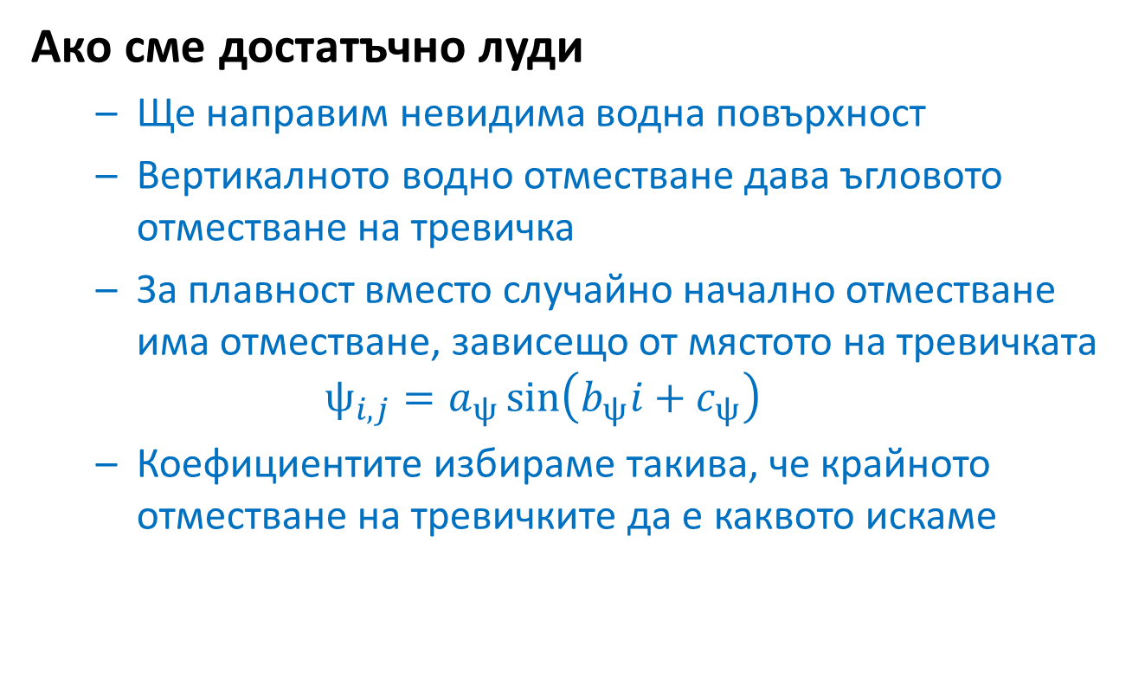
Ако сме достатъчно луди
Ще направим невидима водна повърхност
Вертикалното водно отместване дава ъгловото отместване на тревичка
За плавност вместо случайно начално отместване има отместване, зависещо от мястото на тревичката
$$ψ_{i,j}=a_{ψ}\sin\left(b_{ψ}i+c_{ψ}\right)$$
Коефициентите избираме такива, че крайното отместване на тревичките да е каквото искаме

Slide 51
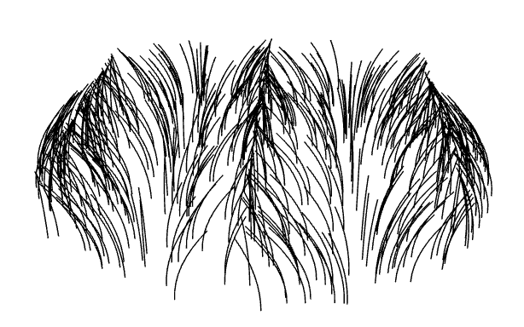

Резултат до момента
Поглед отгоре на ливадата
Отместванията са само по едно направление, защото в $ψ_{i,j}=a_{ψ}\sin\left(b_{ψ}i+c_{ψ}\right)$ участва $i$, но не и $j$

Slide 52
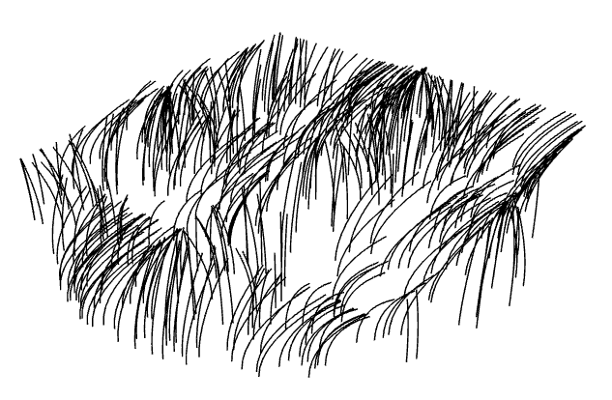

Хоризонталното отместване е в 2D
Затова си правим още един невидим басейн, който дава другото отместване
$$φ_{i,j}=a_{φ}\sin\left(b_{φ}i+c_{φ}\right)$$
Отместванията са вече по две направления

Slide 53
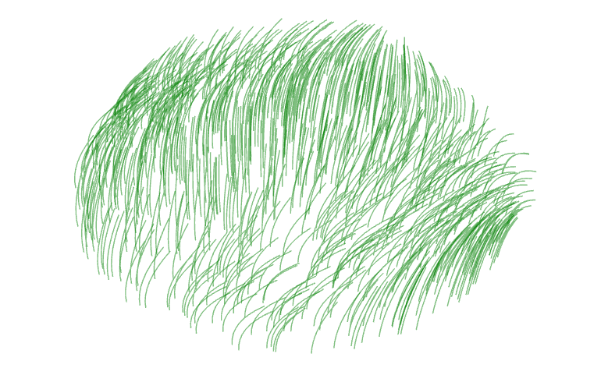
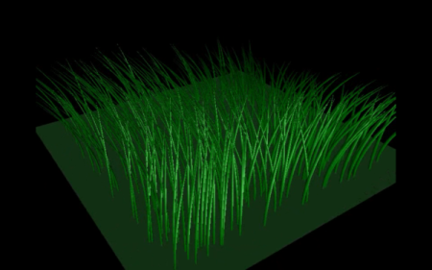

Като сглобим всичко в едно
Хоризонтални отмествания по $X$ и $Z$
Включена е сила на вятъра
Свобода на избор къде и как участва
(степен на наклона, отместване между съседни треви, …)
“Grass in the wind”
http://youtu.be/IMTZ1sTpcOw

Slide 54
Поуката

Slide 55
Поуката
За моделиране на физични явления
Можем да използваме всякакви функции, ако не се търси точност
Основният гъдел е
Да комбинираме познати функции, за да получим исканото поведение
В тази лекция бяха показани само някои идеи от многото възможности

Slide 56
Въпроси?

Slide 57
)

Slide 58
Повече информация
[AGO2] стр. 190-192
[BAGL] стр. 154-161
[KLAW] стр. 214-218
[LENG] стр. 352-362, 389-395, 401-415
[PARE] стр. 84-92, 283-291, 480-485
А също и:
Trajectories and orbits
http://history.nasa.gov/conghand/traject.htm

Slide 59
Край (не си тръгвайте)

Slide 60
Край

